Slide 1

Компьютерный анализ текста
Этап 2 - творческий
Изучаем южнокорейские диаспоры в СМИ
13.11.2025
г. Южно-Сахалинск

Slide 2

Но сначала повторим, что было раньше!
Repetitio est mater studiorum
Какие основные стадии компьютерного анализа текста Вы можете вспомнить?
Зачем нужна предобработка текста?
Что такое аннотирование текста (морфологические анализаторы)?
Какие две метрики лежат в основе любого ИИ? В чём разница?
В чём заключается дистрибутивная гипотеза?

Slide 3

Визуализация данных
Зачем она нужна?
Это эффектно!
Это наглядно!

Slide 4
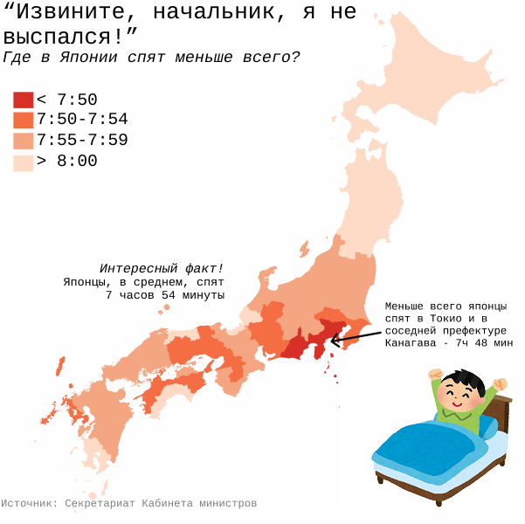
Визуализация данных
Зачем она нужна?
Это эффектно!
Это наглядно!

Slide 5
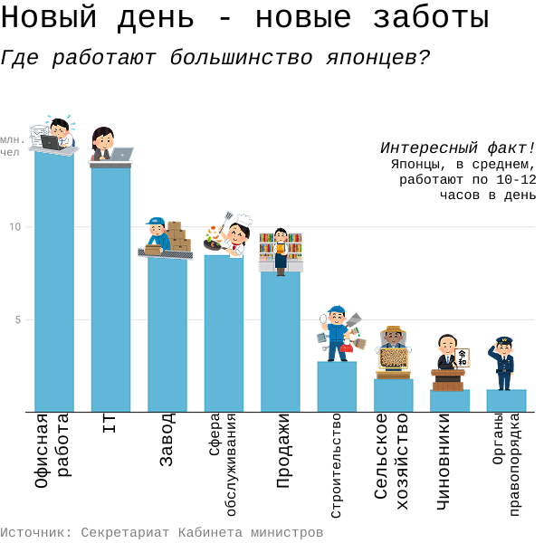
Визуализация данных
Зачем она нужна?
Это эффектно!
Это наглядно!

Slide 6
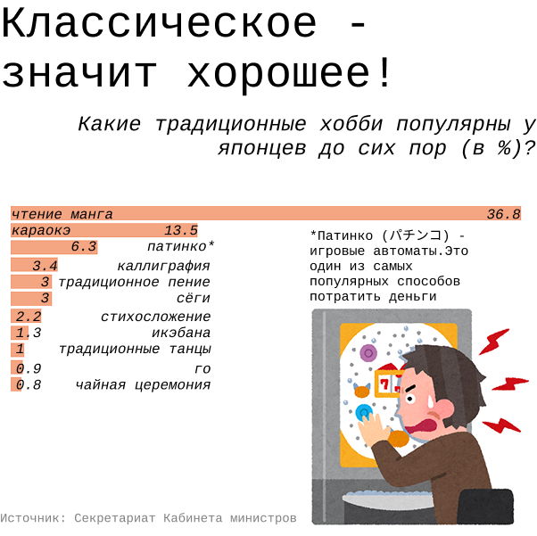
Визуализация данных
Зачем она нужна?
Это эффектно!
Это наглядно!

Slide 7
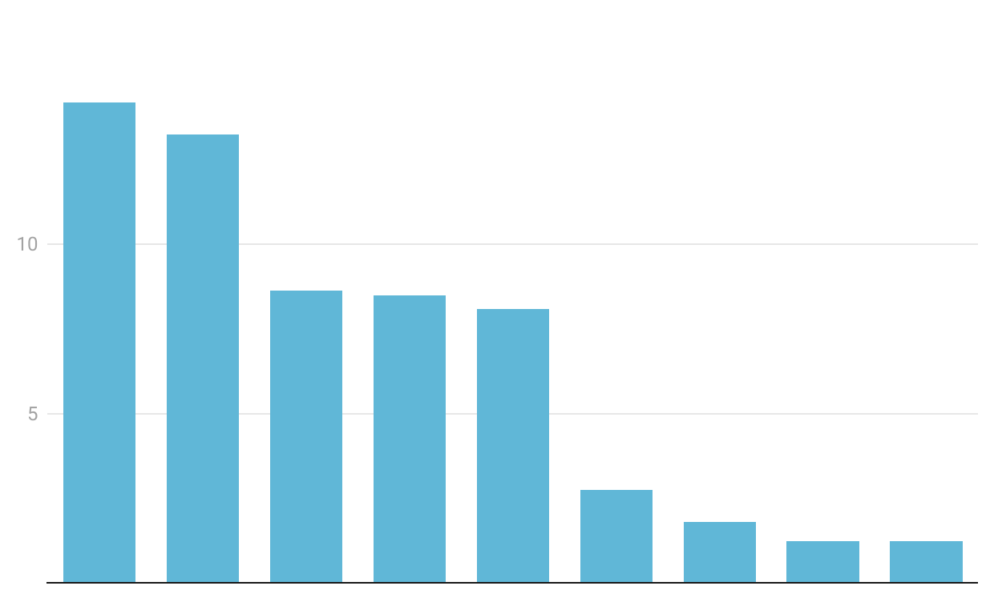
Выбор визуализации
Данные
Основная задача и сообщение
Канал распространения
Обстоятельства
Аудитория (что аудитория уже знает и что она узнает)

Slide 8
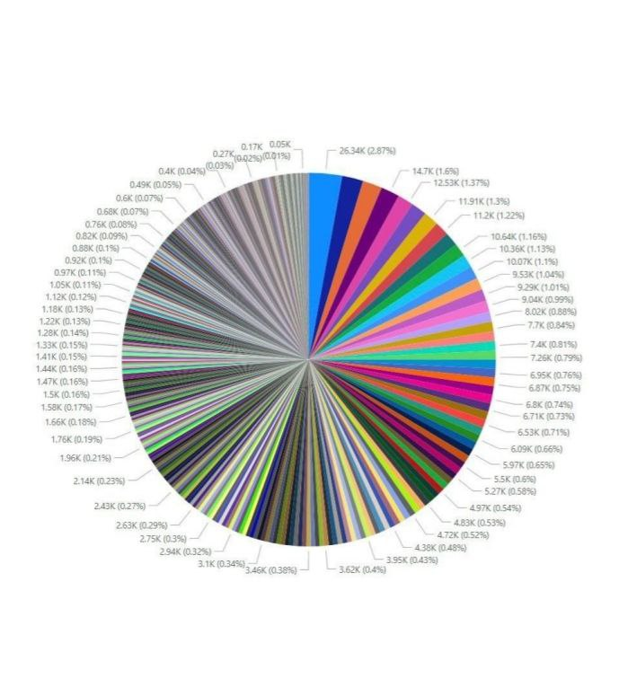
Какие основные ошибки?
Использование 3D
Слишком много данных
(графики перегружены информацией)

Slide 9
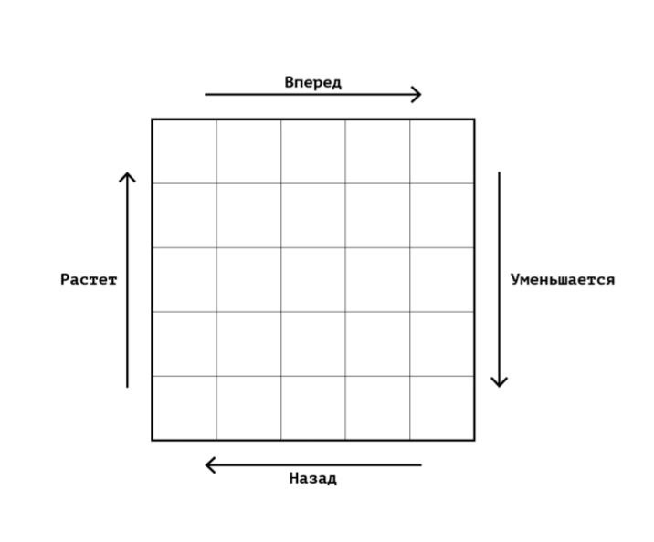
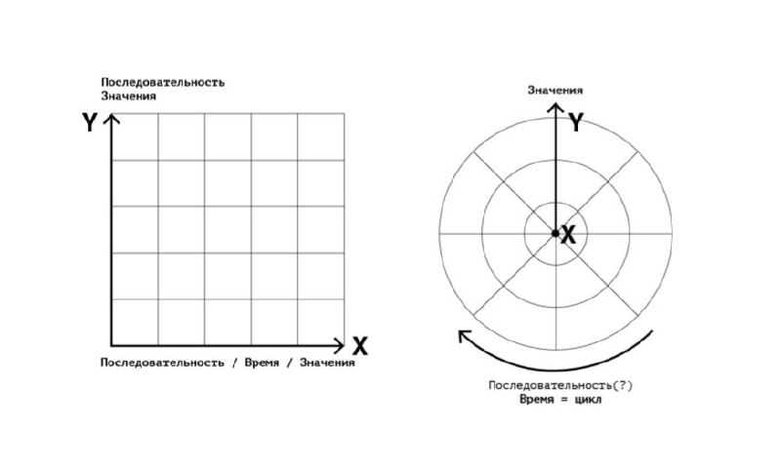
Как мы воспринимаем пространство?

Slide 10
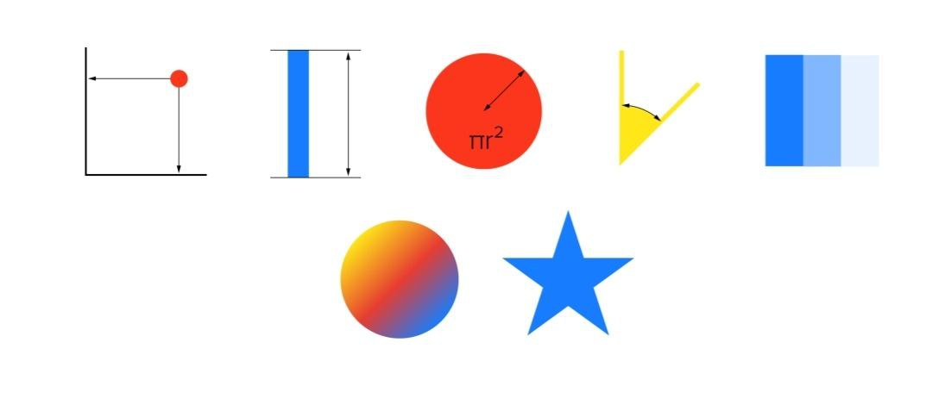
Что у нас есть, чтобы показать…
Положение (кол-во)
Длина/ширина (кол-во)
Площадь (кол-во)
Угол (кол-во)
Цвет (кач-во)
Насыщенность цвета (кол-во)
Форма (кач-во)

Slide 11
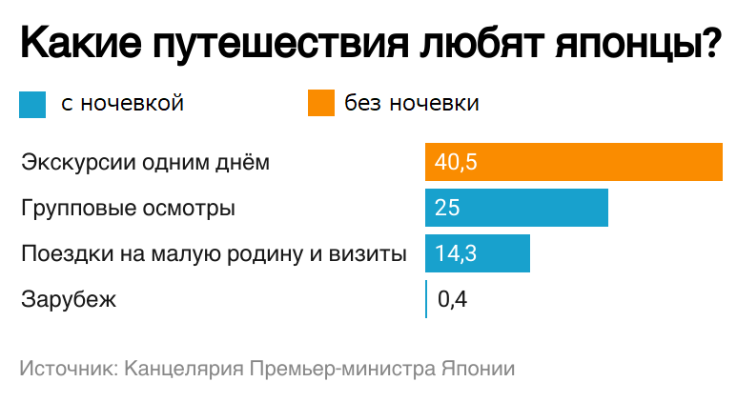
Основные (традиционные) виды визуализаций
Круговая диаграмма
Столбчатая диаграмма
Линейный график (линия)

Slide 12
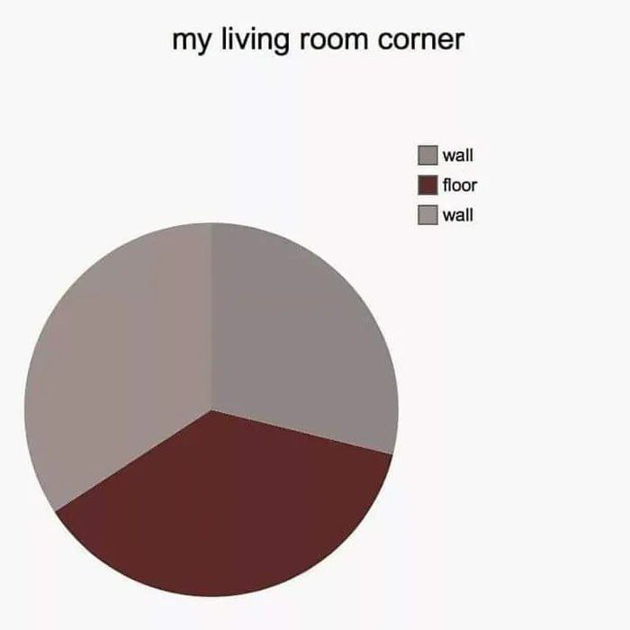
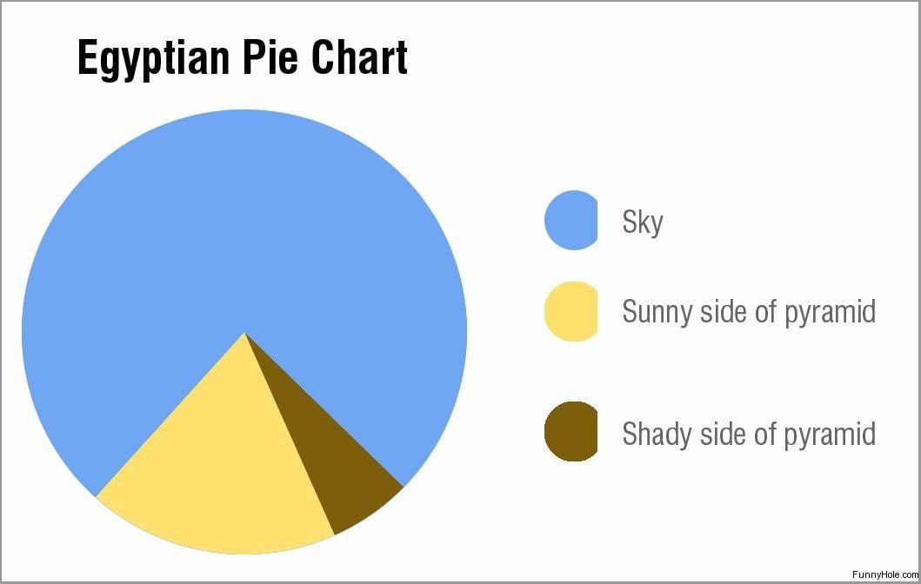
Круговая диаграмма
Самая сложная!!!
Сравнивает один сектор со всем целым
Равна 100%
Основное средство выделение - цвет

Slide 13
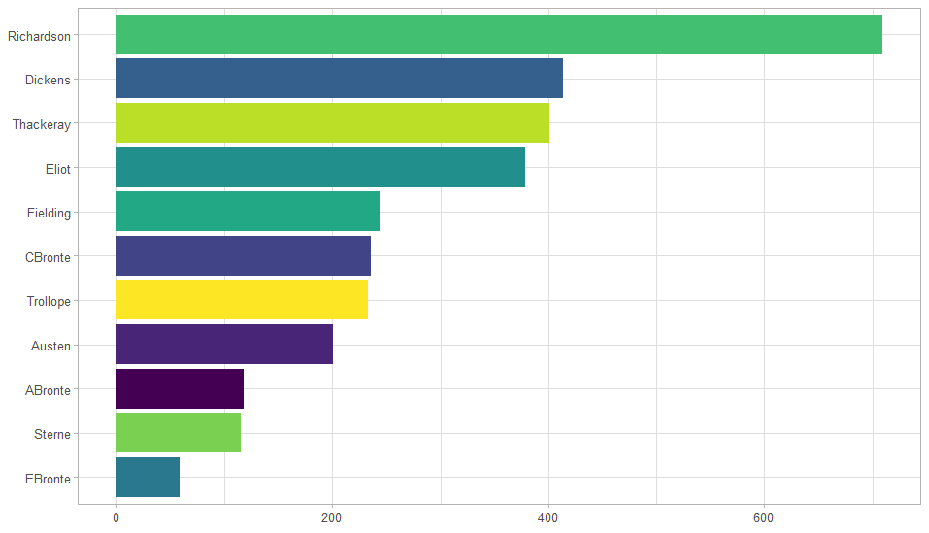
Столбчатая диаграмма
Сравнивает разные части между собой
Поворот на 90° → рейтинг
Играет роль пространство между столбиками
Не «сокращайте» концы!

Slide 14
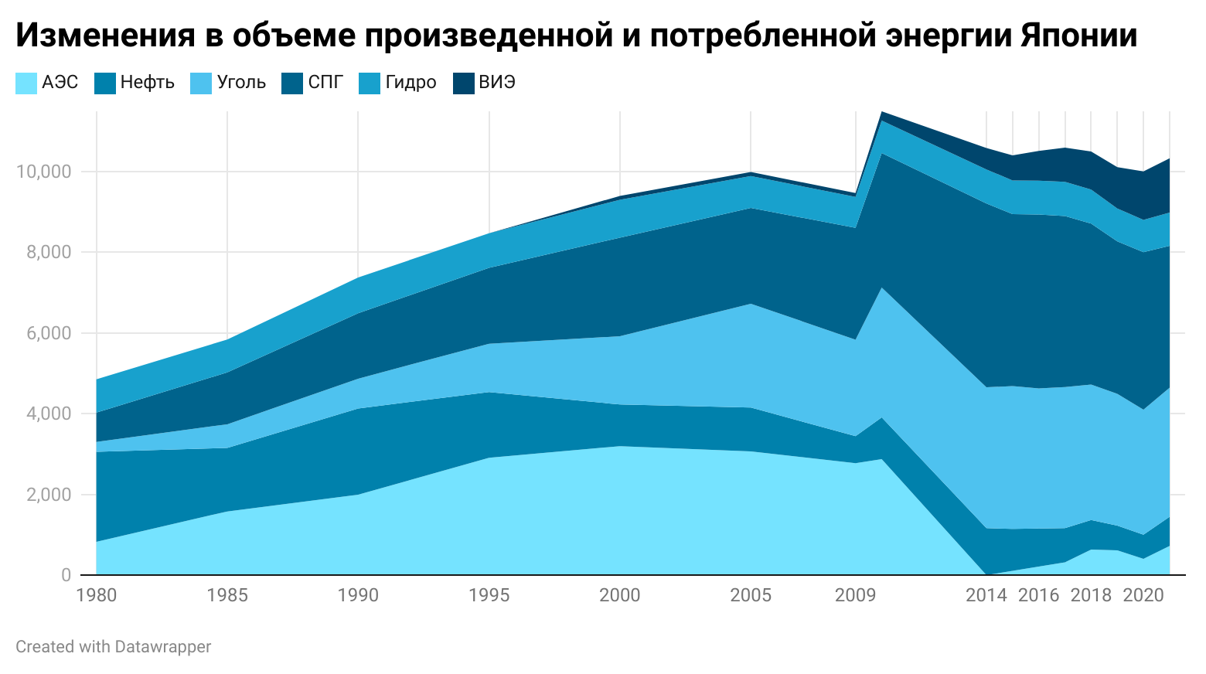
Линия
Показывает динамику процесса
Данные непрерывны
Шкала от нуля
Можно совмещать (и накоплять)

Slide 15
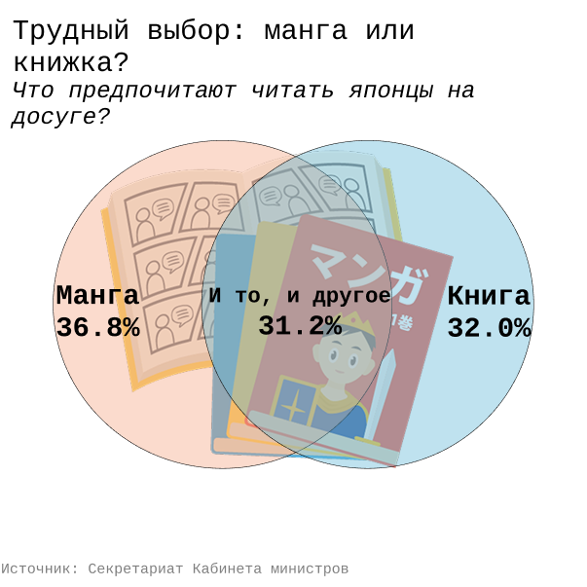
Где можно сделать график (не программируя)
https://www.datawrapper.de/
Есть данные в виде таблицы – загружай и редактируй

Slide 16
Что же будем делать мы?

Slide 17
Что же будем делать мы?
Программировать необычное!

Slide 18
Что же будем делать мы?
Программировать необычное!
Практика №1
Творческие муки с кодом

Slide 19
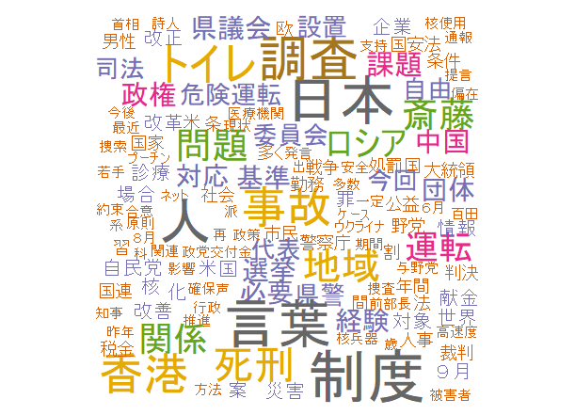
Визуализируем частотности – облако слов!

Slide 20
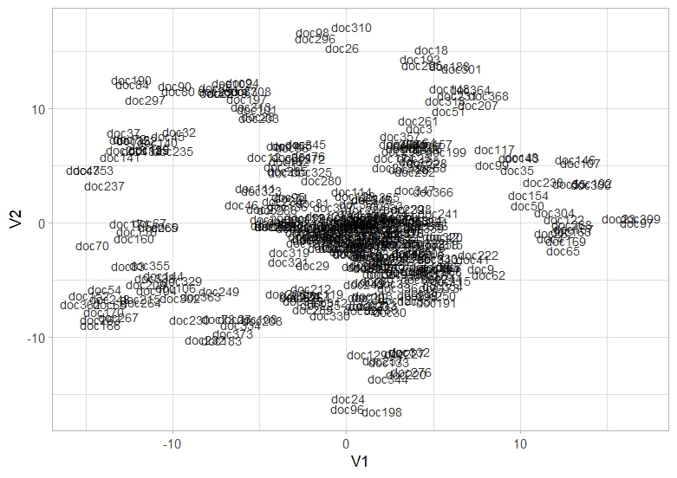
Обучаем искусственный интеллект: как 29 измерений перевести в 2

Slide 21
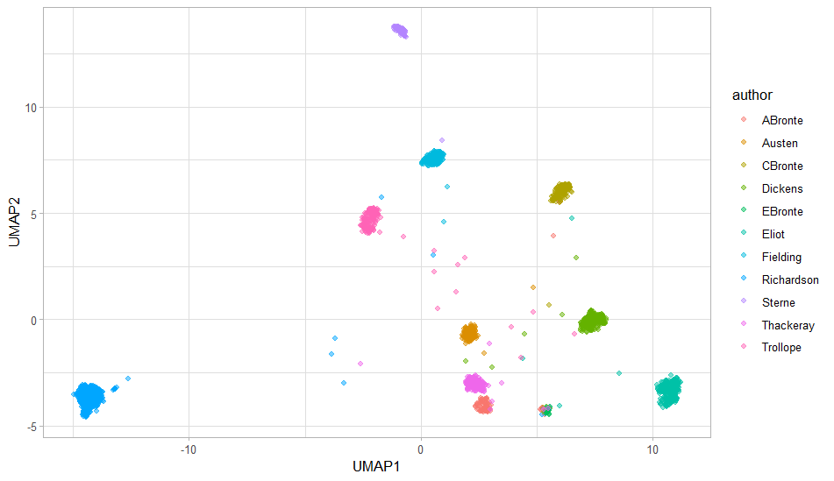
Скопление как кластер

Slide 22

Необходимые ссылки и контакты
Репозиторий с данными и кодом
https://github.com/murasakigarasu/korean_news
О цифровых вещах просто и доступно
https://sysblok.ru/
Контакты для связи
@murasakigarasu (tg аккаунт)
m_a_r8@mail.ru (почта)

